Slide 1
Tecniche di Machine Learning nell’analisi di preventivi di aziende grafico-editoriali
Machine Learning techniques applied to the analysis of
graphic-publishing companies' quotes
Relatore
Prof.ssa Monica Mordonini
Correlatore
Prof. Michele Tomaiuolo
Tesi di Laurea di
Vincenzo Fraello
Anno Accademico 2020-2021
Notes:
1

Slide 2
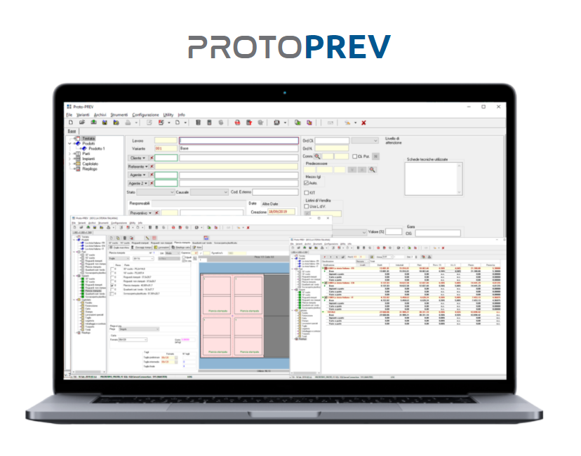
Introduzione e obiettivi della ricerca
Ottimizzare il processo produttivo sfruttanto tecniche di ML:
fornire previsioni circa la commissione dei lavori, analizzando uno storico passato dei vari preventivi fiscali;
fornire al produttore delle informazioni sulle variabili che rendono competitivo il suo preventivo per fare eventuali scelte tecnologiche/organizzative che lo portino a colmare eventuali gap ed ottimizzare la produzione aumentando la possibilità di acquisire lavori.

Slide 3
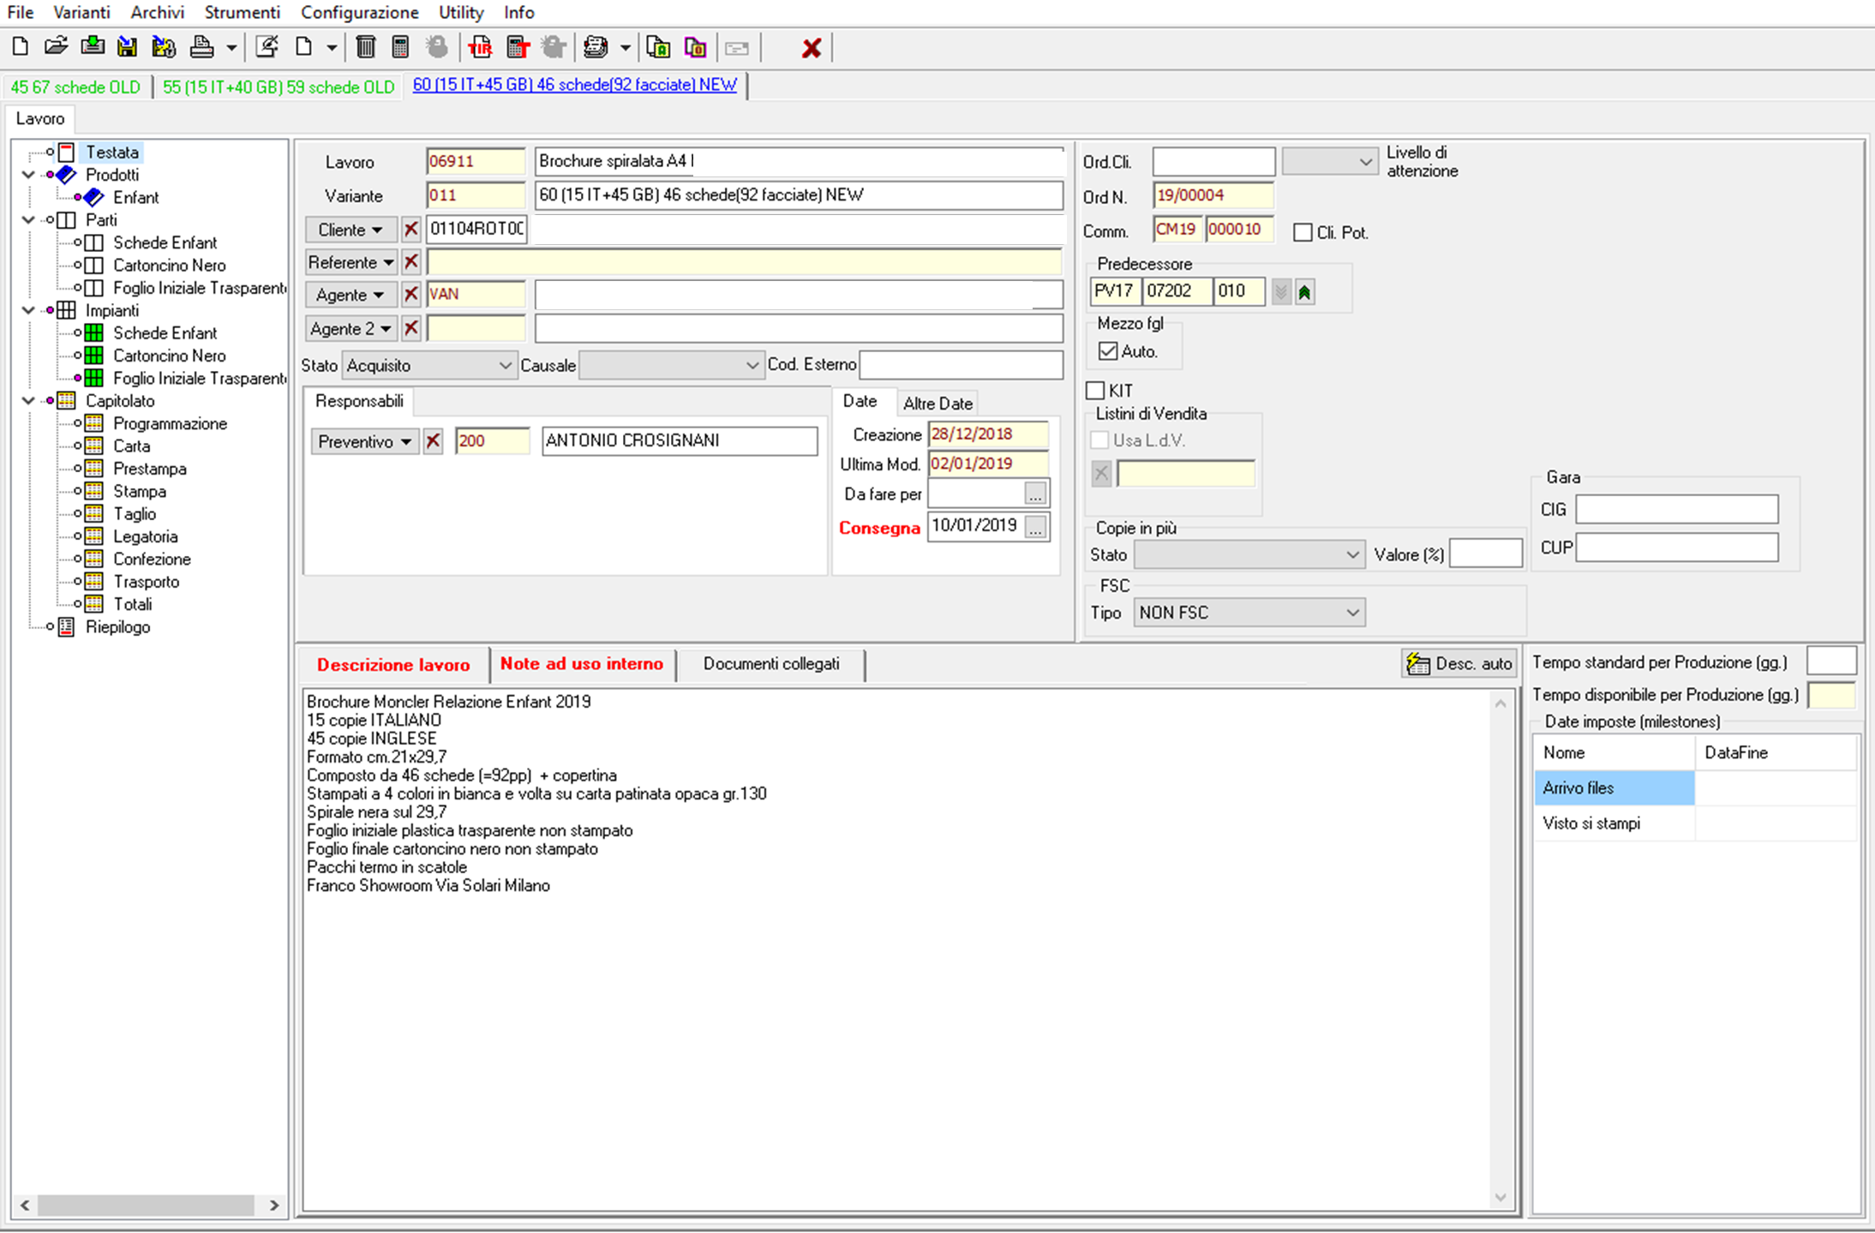
Come è fatto un preventivo
I dati immessi nei campi vengono poi salvati nella base di dati;
Ad ogni componente del preventivo, corrisponde una tabella nella base di dati.

Slide 4
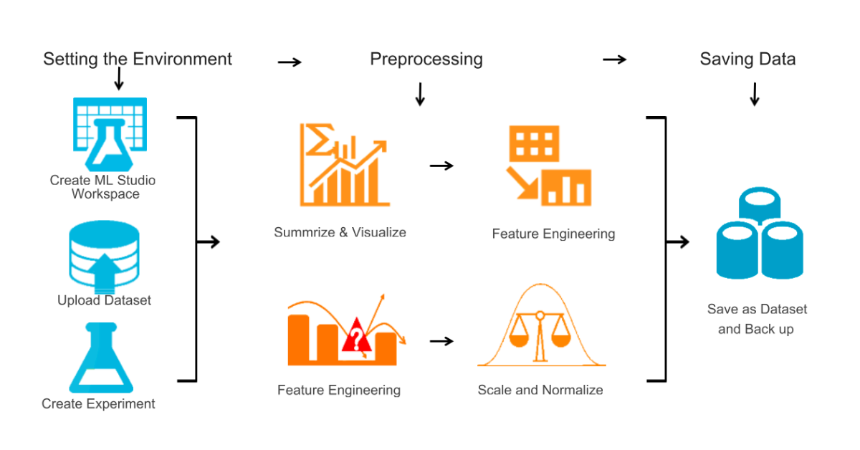
Estrazione e pulizia dei dati
Estrazione: Structured Query Language (SQL);
Pulizia: osservazioni in fase di estrazione e librerie del linguaggio Python.

Slide 5
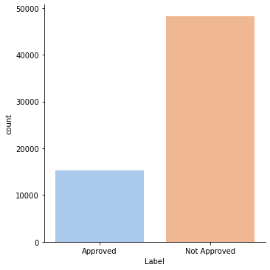
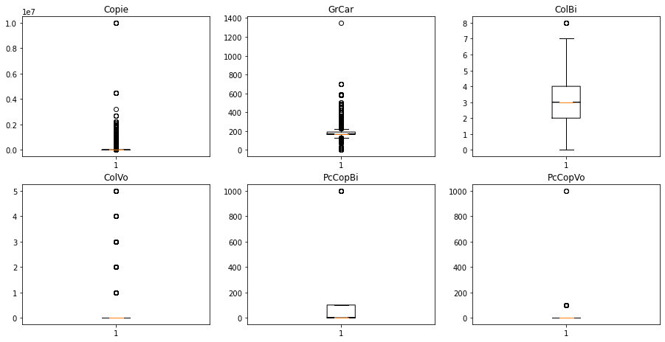
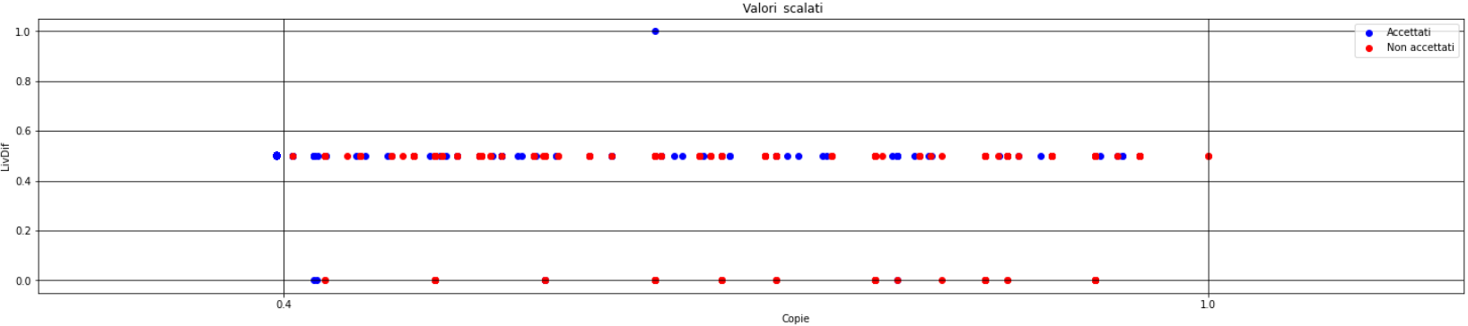
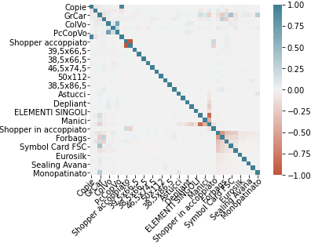
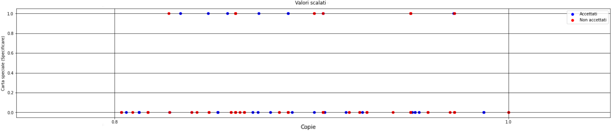
Rappresentazione dati

Slide 6
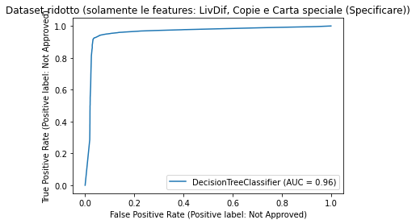
Classi sbilanciate – strategie
La strategia utilizzata è stata la seguente:
Test di diversi algoritmi sul dataset non bilanciato;
Test di diversi algoritmi con il training-set bilanciato con tecniche di undersampling;
Test di diversi algoritmi con il training-set bilanciato con tecniche di oversampling;
Datset utilizzato: dataset non bilanciato per evitare di introdurre rumore o causare problemi di underfitting/overfitting

Slide 7
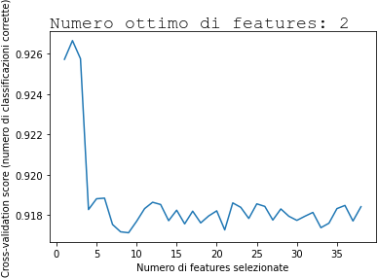
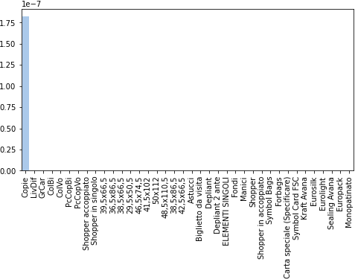
Riduzione del numero di variabili – strategie
Combinazione dei risulati di diversi algoritmi di slezione delle features.
Recursive Features Elimination;
SelectKBest con score_func di default (f_classif);
LassoCV;
Valori di importanza asseganti dal DTC durante l’addestramento.
Infine ci si è ricondotti a soli 3 features: Copie, LivDif, Carta-Speciale.

Slide 8
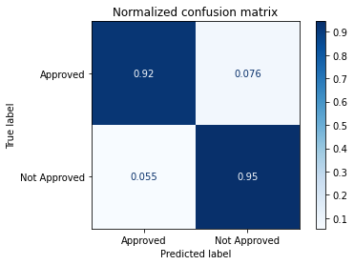
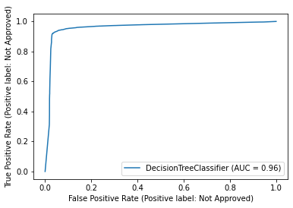
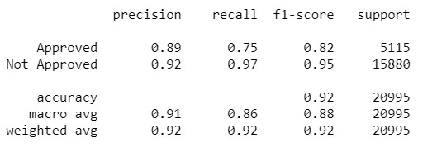
Risultati – Decision Tree Classifier

Slide 9
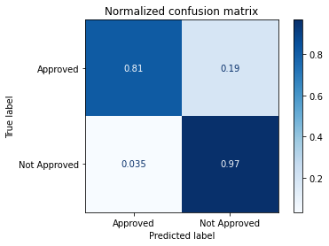
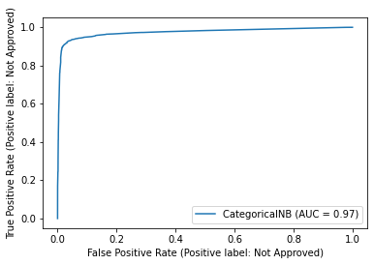
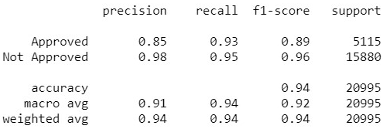
Risultati – Categorical Naïve Bayes

Slide 10

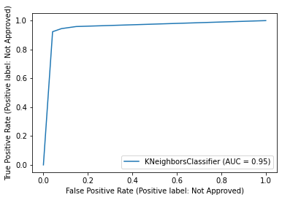
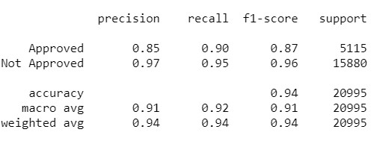
Risultati – K-Nearest Neighbors

Slide 11
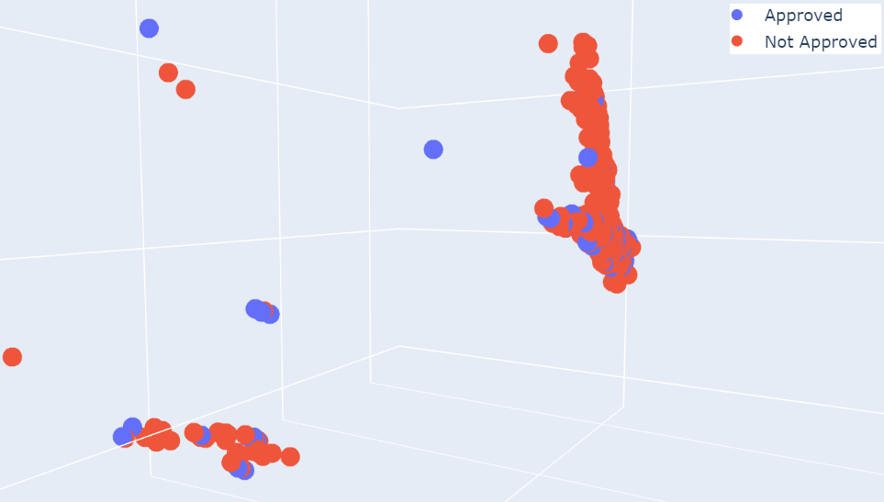
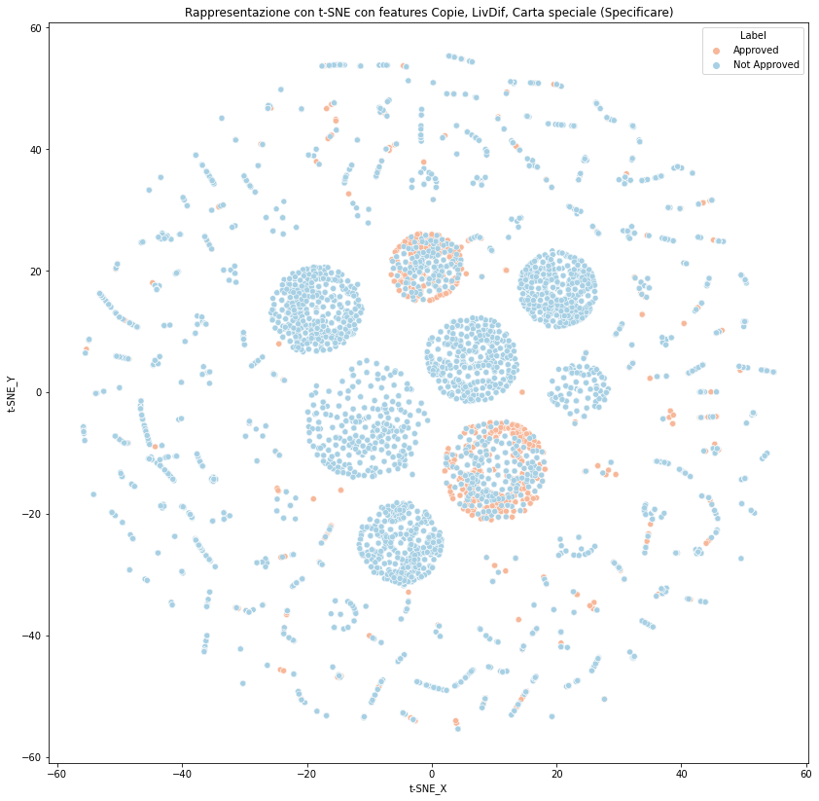
Embedding t-SNE vs. PCA
Preventivi approvati nettamente distinguibili dai preventivi non approvati;
Preventivi ‘solitmente’ approvati a volte non vengono approvati;

Slide 12
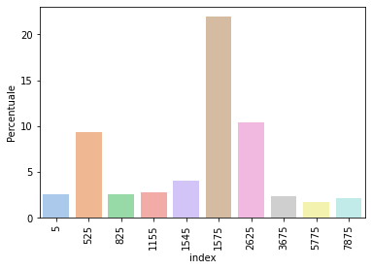
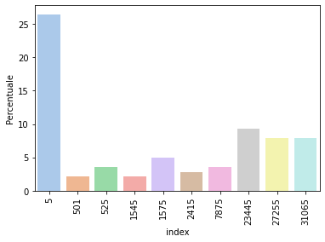
Analisi sulla distribuzione in frequenza della feature Copie
Dieci frequenze più ricorrenti della feature
'Copie' dei preventivi approvati
Dieci frequenze più ricorrenti della feature
'Copie' dei preventivi non approvati

Slide 13
Conclusioni
Per un’azienda, è importante avere consapevolezza del proprio valore competitivo su certe tipologie di prodotto, su certe fasce di produzione e in un contesto specico.
Aver individuato determinati elementi tecnici distintivi permette di:
esaminare la struttura produttiva;
dotare l'azienda di strumenti intelligenti consentirà di ridurre il margine di errore nell'immissione sul mercato.
L’azienda è quindi in grado di intervenire in maniera diretta e mirata sulla produzione.

Slide 14
Grazie per l’attenzione!

